Slide 1

틈지식
잠깐의 틈에 스치는 기초지식
SIWC 기반 Android 학습 앱 · V4
Notes:
개인 프로젝트. 2026-10-19 구현 기준. 근거: README.md, docs/PROJECT_PROPOSAL.md.

Slide 2
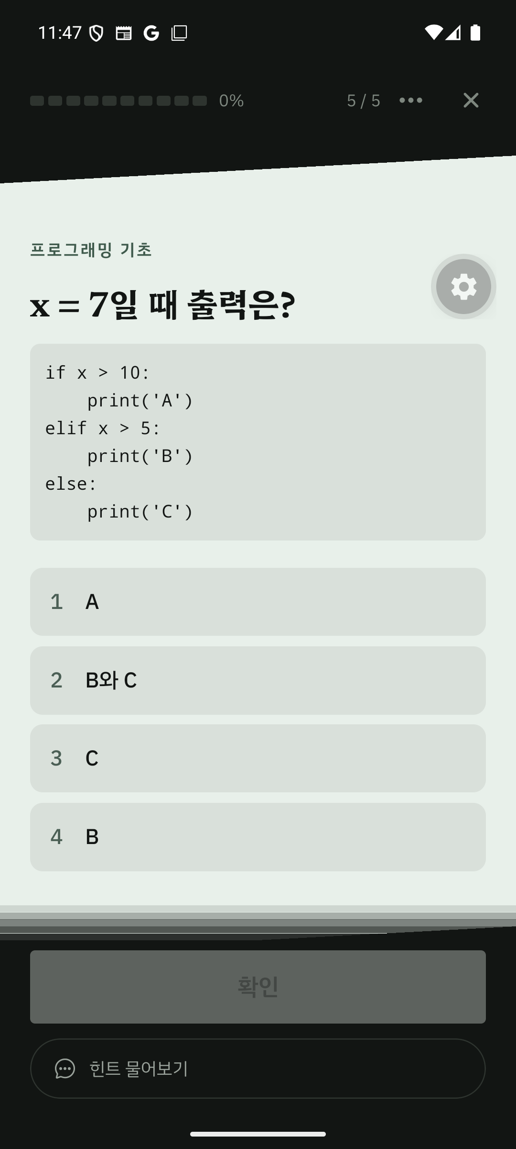
문제와 대상
자격증 기초를 시작하려는 Android 사용자
긴 공부 시간을 매일 확보하기 어렵다
잠깐의 빈 시간에는 쉬운 개념을 스치고
앱을 열었을 때 상황형 문제로 확인한다.
학습 효과는 앞으로 확인할 가설이다.
Notes:
근거: docs/PROJECT_PROPOSAL.md, docs/V4_FIXES.md. 오른쪽 이미지는 API36 V4 화면 검증 캡처다. 학습 효과 측정 결과가 아니다.

Slide 3
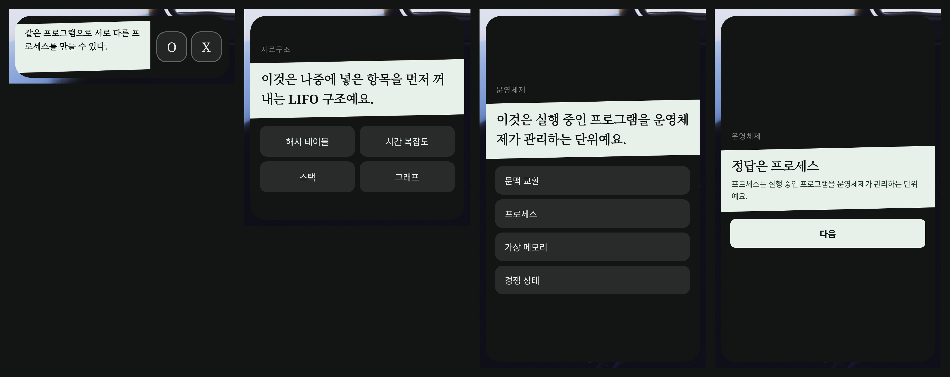
두 층의 학습
잠금 화면·위젯과 앱 문제가 같은 기록으로 연결된다
앱 밖
앱 안
무음 O/X 카드와 크기별 홈 위젯
짧은 응답이 학습 기록에 남는다
하루 3·5·10문제, 다시 풀기, 개념 설명
해상도와 복습 순서가 바뀐다
Notes:
근거: README.md, docs/ARCHITECTURE.md. 위젯 이미지는 개발 중 실제 Android 캡처이며 기본 콘텐츠 예시다.

Slide 4
AI 맞춤 학습
연결과 동의가 있을 때만 실행
01
오답·완료된 대화에서 헷갈림의 근거를 찾는다
02
SQLite에 개념별 헷갈림을 저장한다
03
승인된 사실로 O/X 카드를 만들고 별도 검토한다
04
카드 응답 뒤 다른 상황의 문제로 다시 확인한다
Notes:
근거: docs/PLAN_V4.md, docs/ARCHITECTURE.md, docs/VERIFICATION.md. 자동 검토는 전문가의 사실 검수가 아니다.

Slide 5
두 기술 요소
저장한 정보가 다음 행동을 바꾼다
Long-term Memory
자동화 워크플로우
근거가 있는 헷갈림과 상태를
학습자·과목·개념별로 보존한다.
다음 카드와 7일 계획에 재사용한다.
기록 수집과 AI 생성·검토를
Kotlin 카드 덱, 응답 수집,
확인 문제·메모리 갱신에 연결한다.
원래 규칙: 카드 응답 24시간 뒤, 다른 날짜에 확인 문제
Notes:
근거: docs/PROJECT_PROPOSAL.md, docs/ARCHITECTURE.md, docs/PLAN_V4.md. 기술 요소는 구현 대응이며 과제 인정 여부를 단정하지 않는다.

Slide 6
구조와 보호 장치
화면, 학습 데이터, Android 기능의 책임을 나눴다
React Native · Expo
SQLite v6
Kotlin 모듈 2개
화면, 문제, 복습 계산
AI 요청 조정
학습 진도·근거 메모리
멱등 제출과 복구
SIWC·Keystore·SSE
잠금 화면 카드·홈 위젯
AI 생성 표시 · 근거 확인 · 숨기기·삭제
Notes:
근거: docs/ARCHITECTURE.md, docs/SIWC_STATUS.md, docs/REQUIREMENTS.md.

Slide 7
구현과 검증
검증 범위를 나눠 기록했다
158
52
APK
Jest 통과
Kotlin/JUnit 확인
Metro 없이 API36 실행
기존 실제 계정 AI 흐름 확인 · V4 검수 5건 수정
Notes:
158 Jest는 2026-10-19 V4.UX1 WORK_LOG. Kotlin 35+17=52는 V4.FIX 재실행 기록. APK는 2026-10-19 시연용 arm64 release, debug key 서명. 근거: docs/WORK_LOG.md, docs/VERIFICATION.md.

Slide 8
시연과 남은 경계
APK는 로컬 시연용 산출물이다
시연 순서
과목 받기 → 카드·위젯 → 앱 문제
→ ChatGPT 연결 → 헷갈림·AI 카드
→ 확인 문제
시연용 빌드는 대기 시간과 하루 한도를 단축한다.
개인 수행: 기획, 화면·Kotlin 구현, 자동 검증, APK 제작
외부 다운로드 링크·전용 서명·물리 기기별 확인은 아직 없다.
Notes:
근거: docs/INSTALL.md, docs/BUILD.md, docs/WORK_LOG.md, docs/VERIFICATION.md. 시연용 APK의 단축 규칙을 일반 배포 검증으로 혼동하지 않는다.

